Slide 1
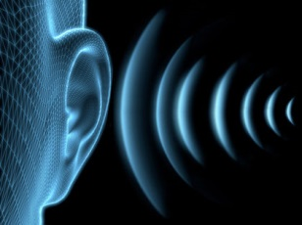
Infraschall
Wie wirkt Schall, den man nicht hören kann?
Ein Windwahn-Vortrag von Jutta Reichardt & Marco Bernardi

Slide 3
Schnurren oder Schallfolter?
2010 schrieb uns zur ersten bundesweiten Demonstration gegen WKA in Berlin eine Familie aus Ostfriesland, die gezwungen war, neben den damals größten WEA der Welt zu leben, den Enercon E 126, 210 m hoch: „Aus der Hölle auf Erden“:

Slide 4
Zitat zur Demo in Berlin (2010):
„Mit der Errichtung der großen ENERCON 126 bei uns an der Nordseeküste, leiden wir, d.h. mehrere Familienmitglieder an Symptomen wie Bluthochdruck, Schwindel, Kopfschmerzen und Schlafstörungen bzw. Schlafentzug, der bei zweien von uns extrem ist, da wir den Infraschall als Körperschall wahrnehmen können. (Vibrationen)
Man hört verschieden laute Basstöne, 24 Stunden lang, die mit nichts zu dämmen sind. Außerdem schwingt der ganze Körper, als wenn man auf stürmischer See auf einem Schiff hin und her schwankt.“
Das ist Schallfolter durch Infra- und Körperschall in Deutschland
Infraschall von WKA - Genauso ungefährlich wie Ihr Kühlschrank und Wellenrauschen?
Dr. Alec Salt: "Großbritanniens Ministerium für Verteidigung hat Windkraftanlagen im Umkreis von 50 km um seismologische Messstationen verboten. Verbote des Ministeriums, in dieser Region Kühlschränke zu betreiben, sind uns hingegen nicht bekannt."

Slide 5
Hörschall – Infraschall – Ultraschall – Körperschall
Begriffserklärung
Ultraschall, oberhalb des Hörbereichs, ist im allgemeinen für den Menschen unschädlich. In der Medizin findet er u. a. bei der Sonographie Anwendung.
Der Hörschall umfasst alles, was wir hören. Dies geschieht normaler Weise in einem Bereich von ca. 16 Hz bis 20.000 Hz. Der Hörbereich ist individuell sehr unterschiedlich und hängt stark vom Alter der Person ab.
Als Körperschall - oder Festkörperschall - bezeichnet man Schallwellen, die über ein festes Medium wie Erdboden, Fels, Wasser oder Wände übertragen werden.
Infraschall sind sehr niedrige Frequenzen, unter 16 Hz, die wir nicht hören können, die jedoch auf uns einwirken. Sowohl über den Körper, als auch über das Ohr.
Das folgende Video ist hervorragend als Einstig in das Thema geeignet.

Slide 7
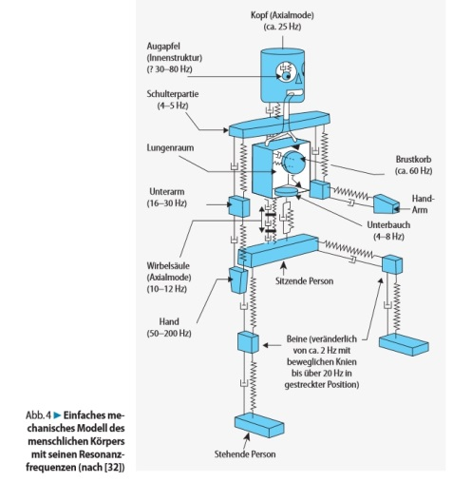
Empfehlungen des Robert Koch-Instituts
Die Empfehlung des Robert Koch Institutes von 2007, veröffentlicht in der Broschüre:
„Schall – ein Thema für den umweltbezogenen Gesundheitsschutz in Deutschland?“
mit der Aufforderung an die Politik im Fazit, dass Forschung zu den Auswirkungen von Infraschall dringend eingeleitet werden sollte, wird bis heute weitestgehend ignoriert.
Achten Sie bitte besonders auf die Frequenzen, welche unterhalb von 10 Hz liegen. Das ist die Grenze, bis zu der nach der noch immer gültigen DIN 45680 der Schall gemessen
wird. Alle darunter liegenden
Frequenzen werden bis heute
nicht erfasst!

Slide 8
Kurzfristige gesundheitliche Reaktionen auf Infraschall
Ohrdruck
Tinnitus
Schwindel
Übelkeit
Schlafstörungen
Unsicherheits- und
Angstgefühle
Erschöpfung
Morgenmüdigkeit
Herabsetzung der Atemfrequenz

Slide 9
Erfahrungen einer 5köpfigen Familie in NF, S-H, betroffen von ca. 20 WEA
Text Tafel 9

Slide 10
Dauer und Dosis machen die Wirkung
Herabsetzung der Atemfrequenz mit Verschlechterung von Atemwegserkrankungen und der Sauerstoffversorgung im Körper
Veränderungen in der Cortisol-Ausschüttung im Sinne von chronischem Stress mit nächtlicher Unruhe und Schlafstörungen
Veränderung der Hirnphysiologie mit Auswirkung auf Emotionale Labilität, Depression, Burn-out u. ä.
Erhöhung des Blutdruckes, Verminderung der Anpassungsfähigkeit des Herzens, Zunahme des Herzinfarktrisikos
Bei Langzeitexposition:
Immunschwäche und Herz-Rhythmusstörungen bereiten den Weg für lebensbedrohliche Erkrankungen.

Slide 11
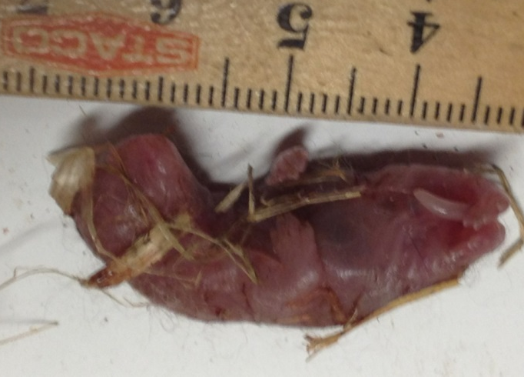
Wer ist gefährdet durch Infraschall?
Kinder, Schwangere, alte Menschen, Vorgeschädigte und sensible Menschen. Bereits vorhandene Erkrankungen verschlimmern sich und werden ggf. lebensbedrohend.
Aber auch Tiere leiden:
Missbildungen, Totgeburten,
Aggressivität, Verlust von
Sozialverhalten und andere
Verhaltensstörungen treten
bei Säugetieren und bei Vögeln
auf.
Sie zeigen ein Meide-Verhalten
und versuchen durch häufigen
Ortswechsel den Einflüssen von
Infraschall zu entgehen, Pferde
z.B. brechen aus und gehen durch
Zäune, Hunde verkriechen sich.

Slide 12
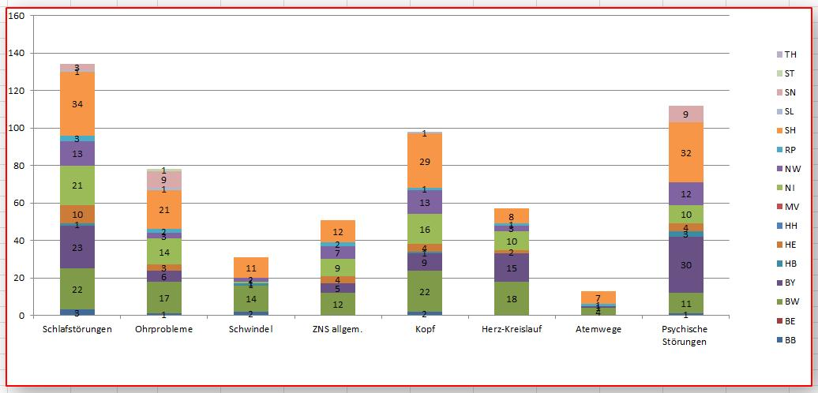
Verteilung der Symptome (Stand 31.03.2017)
Text Tafel 12
www.opfer.windwahn.de

Slide 13
Medikamenten-Junkies durch Windkraftschall?
In der Tat werden alle Patienten, die mit Windturbinensyndrom, der Vibrations-akustischen Krankheit, Herzkreislaufsymptomen und anderen Beschwerden zum Arzt gehen, von diesem behandelt – in erster Linie mit Medikamenten.
Blutdrucksenker – Schlafmittel – Betablocker – Antidepressiva – Kopfschmerzmittel – Beruhigungsmittel - Mittel gegen Schwindel / Morbus Ménière und gegen Übelkeit.
Schäden durch Infraschall sind keine wissenschaftliche Spinnerei!
Oder warum gibt es die Abrechnungsziffer T 75.2 ?!
Schäden durch Infraschall sind von den Krankenkassen anerkannt und werden den behandelnden Ärzten vergütet:
T 75.2 (ICD-10-GM2010)
Schäden durch Vibration und Schwindel durch Infraschall

Slide 14
Warum Schallmessungen so wichtig sind: - Beweiserhebung für Klagen auf Abschaltung und Rückbau von WEA wegen unzumutbarer Schallbeeinträchtigung, Entschädigungszahlungen oder Abfindungen
- Gegenbeweis zu Behördenmessungen, die i.d.R. von Messinstituten der Windkraftbranche durchgeführt werden, also entsprechend „gefällig“ sind (Siehe Gut- achten zum Artenschutz: Relevante Arten sind im Allgemeinen bei Kartierungen durch Gutachterbüros der Projektierer nie vorhanden…)
- Beweis dass bei Ihnen Infra- und Körperschall anliegt, falls Sie ein medizinisches Gutachten zu Ihren Krankheitssymptomen erstellen lassen, z.B. im Klagefall
Mit SAM Scribe MKII und Mikrobar20 können Sie zwei hochwertige Meßsysteme über die unabhängige Gutachter- und Sachverständigen-Zentrale (GusZ) preisgünstig ausleihen.
Für Beweismessungen im Klagefall wenden Sie sich direkt an GuSZ und lassen sich beraten.

Slide 15
TA Lärm von 1968 – zuletzt überarbeitet 1998 Falsche Voraussetzungen für richtige Messungen So alt die TA Lärm ist, so ungeeignet ist sie für die Beurteilung moderner WEA
Punktförmige Lärmquelle in max. 30m Höhe
Kugelförmige Ausbreitung
Nur A-gewichtete Messungen
Keine Innenraummessung während der Genehmigungsphase
Infraschallbereich bleibt unberücksichtigt
Diese Unzulänglichkeiten kommen Betreibern und Genehmigungsbehörden sehr entgegen.

Slide 16
Erst ziehen die Mieter aus, dann flieht eine 7köpfige Familie nach 8 J. Schallfolter
Text Tafel 16

Slide 17
Staatszynismus: „Sie können ja klagen!“
Jahrelang hat sich die Windkraftlobby aus Politik, Behörden und Betreibern darauf verlassen, dass WEA-Anwohner nicht klagen würden, weil Klagen teuer sind, Klägern die Argumente fehlen, es zu wenig versierte Anwälte gibt, die Gerichte der Windkraft-Ideologie folgen und der Druck vor Ort potenzielle Kläger abschrecken würde. - Das hat sich zum Glück geändert. Heute gibt es viele spezialisierte Anwälte und Klagemöglichkeiten nebst etliche Präzedenzurteile oberer, Bundes- und europäischer Gerichte zu - Normenkontrollklagen zum Bundesimmissionsschutzgesetz, BImSchG, nehmen zu - Nachtabschaltungen und andere zeitliche Betriebseinschränkungen, - Sicherheitszuschläge (z.B.3 dB-Aufschlag [= Verdoppelung der Lautstärke] für E 82 von ENERCON) - Klagen auf Schadensausgleich bei Wertverlusten - Abfindungen anstelle von Verurteilungen der Betreiber - UVP-Klagen zum Artenschutz auch privater Anwohner - Verfassungsbeschwerde auf Einhaltung von Art. 2 Abs. 2 Grundgesetz - Bürgerinitiativen schließen sich zusammen, organisieren Messungen und Gutachten zum Artenschutz und klagen.

Slide 18
Familie Saum im Schwarzwald, leidet seit 2004 mit den 3 Kindern und den Tieren heftig unter Infraschall – in SPIEGEL-TV erschien ein Bericht, zur Problematik inkl. der Nachweismessungen vor Ort und vom Auszug der Familie in ein benachbartes, WEA-freies Dorf. Konrad Saum:
„Man sollte sich immer wehren, denn JEDER hat ein Recht auf Unversehrtheit. Und es ist unbestreitbar, dass WEA gesundheitsschädlich sind!!!! Man muss sich gegen diese Ideologie wehren, auch um anderen Betroffenen zu helfen und um die nächsten Generationen zu schützen.“

Slide 19
Windkraftlobby: Windkraftschall ist harmlos! - Unwissenheit oder Lüge?
Schädigung der Gesundheit durch ILFN und Körperschall ist der WK-Branche seit Jahren bekannt: 1969 - 1987: NASA Studien, USA, an WEA weltweit veröffentlicht
1980 - heute: langjährige Studien zu VAD werden regelmäßig auf der Internoise vorgestellt / Berufsrente 2004: Internationale AUSWEA-Konferenz , Erik Sloth stellt Vestas-Studie vor, weist Gefahren von WEA-Schall nach und fordert Schadensabwehr 2004 – 2009: WTS-Studie von Dr. Pierpont, USA, weist Bewegungskrankheit nach.
2004 – heute: Messungen von unabhängigen Akustikern weisen weltweit mit spezialisierten Messgeräten hohe Infra- und Körperschallbelastungen nach, z.B. Steven Cooper, AUS - Psychologe und BWE-Referent Dr. J. Pohl weist bei 20 – 45% der Anwohner in Wilstedt und später in Anzetel-Wehlens (NDS) im Hörschall- und im Tieffrequenzbereich Krankheitssymptome nach - Enercon verliert vorm BGH beim Versuch, das Impulshaltigkeitsurteil gegen die E 82 zu kippen und kassiert ein zweites zur Impulshaltigkeit der E 101.
- Aktuell schreibt Enercon eine Masterarbeit zum Thema Körperschall/Vibrationen durch WEA aus. - 2016: Irland, 7 Familien aus Cork, die ihre Häuser wegen Schallerkrankungen verlassen mussten siegen gegen Enercon. Verhandlung zu Schadenersatzzahlungen finden ab 25. April 2017 statt. - Diverse Urteile in UK, Portugal, USA, CA, AUS und in der BRD zu Entschädigungen, Abfindungen, zum Rückbau, zu Nachtabschaltungen und zur Berufsrente - Abrechnungsziffer T 75.2 zur Diagnose ‚Krank durch Vibrationen – Schwindel durch Infaschall‘ u.v.m.

Slide 20
Während in der BRD Bürgerrechte und Gemeindehoheiten ausgehebelt werden:
Bürgerrechte im Ausland - Vorbildhaftes zum Nachahmen seit 2007
Portugal: Berufsrente, Entschädigung und Rückbau bei nachgewiesener Schädigung durch VAD UK: Ehepaar Davis wird aus schallbelastetem Haus mit hoher Abfindung entschädigt USA: Brown County: "WEA sind eine Gefährdung der menschlichen Gesundheit" CAN: Plympton Wyoming - Strafbefehle gegen Betreiber bei Schädigung von Nachbarn durch WEA USA: Falmouth - Stadtverordnete stimmen für Stillegung von WEA wegen Schallbelastung der Anwohner PL: Polen verabschiedet 10xH zur Wohnbebauung und zu Naturschutzgebieten landesweit IRE: Millionenfacher Schadenersatz für 7 Familien - Urteil mit Strafcharakter gegen ENERCON in Cork DK: Etliche Gemeinden (Vejen, Tonder, Esbjerg) lehnen im Anwohnerinteresse WEA auf ihren Flächen ab DK: Gespanntes Warten auf die Ergebnisse der Registerstudie der Gesellschaft zur Krebsbekämpfung zu Schallerkrankungen
Und in Deutschland? CDU Büchen, Hzgt.Lauenburg, SH "Gesundheitliche Schutzbereiche unserer Bürger sind nicht verhandelbar"

Slide 21
Text Tafel 21 (Video)

